Slide 1
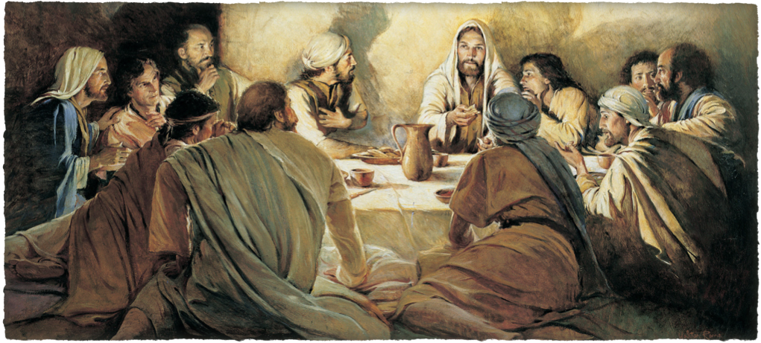
“Jesus, El Único Camino Al Cielo”
JESÚS PREPARA SUS DISCÍPULOS
PARA SU EMINENTE MUERTE
Jesus decía que se iba (7:34; 8:21; 12:8, 35; 13:33),.les decía que moriría (12:32–33),

Slide 2
Juan 14:1–6
¹ “No se turbe vuestro corazón; creéis en Dios, creed también en mí. ² En la casa de mi Padre muchas moradas hay; si así no fuera, yo os lo hubiera dicho; voy, pues, a preparar lugar para vosotros.
³ Y si me fuere y os preparare lugar, vendré otra vez, y os tomaré a mí mismo, para que donde yo estoy, vosotros también estéis.

Slide 3
Juan 14:1–6
⁴ Y sabéis a dónde voy, y sabéis el camino.” ⁵ Le dijo Tomás: Señor, no sabemos a dónde vas; ¿cómo, pues, podemos saber el camino? ⁶ Jesús le dijo: Yo soy el camino, y la verdad, y la vida; nadie viene al Padre, sino por mí.

Slide 4
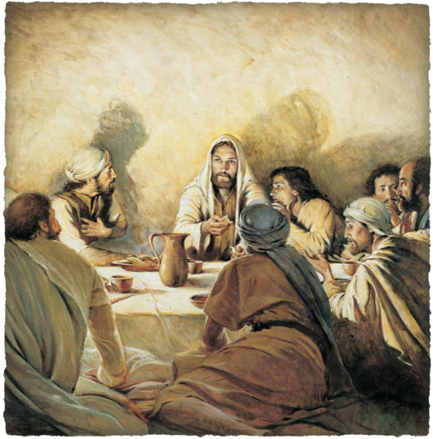
“Jesus, El Único Camino Al Cielo”
No se Turbe vuestro Corazón
“Turbe” - “confusión de ideas, turbado, inquieto, ” - (Mat 14:26; 1 Pedro 3:14.)
Juan 14:1
¹ No se turbe vuestro corazón; creéis en Dios, creed también en mí.

Slide 5
“Jesus, El Único Camino Al Cielo”
No se Turbe vuestro Corazón
“En la casa de Mi Padre muchas MORADAS hay,” - (14:2; 2 Cor 5:1)
“Voy a preparar un lugar para cada uno de vosotros” - (13:36; 17:24; Heb 4:14; 10:19-23; Mat 25:34)
Juan 14:1–3
² En la casa de mi Padre muchas moradas hay; si así no fuera, yo os lo hubiera dicho; voy, pues, a preparar lugar para vosotros.

Slide 6
“Jesus, El Único Camino Al Cielo”
No se Turbe vuestro Corazón
JESÚS VIENE
LO PROMETIÓ - ( JUAN 14:18,28)
PARA RECIBIR A SUS DISCÍPULOS - (1 TES 4:13-18; - 1 Ped 1:4]).
Juan 14:1–3
² En la casa de mi Padre muchas moradas hay; si así no fuera, yo os lo hubiera dicho; voy, pues, a preparar lugar para vosotros.

Slide 7
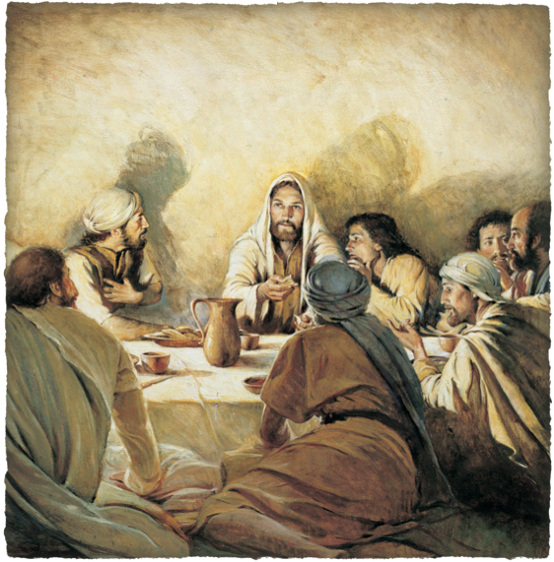
“Jesus, El Único Camino Al Cielo”
Yo
Soy
Juan 14:6
El
Camino
Hch 4:12
1 Tim 2:5
La
Verdad
Jn 11:25
La
Vida
⁶ Jesus dijo, “Yo soy el camino, y la verdad, y la vida; nadie viene al Padre, sino por mí.
Jn 1:4
3:15,16
Notes:
Hch 4:12 Y en ningún otro hay salvación; porque no hay otro nombre bajo el cielo, dado a los hombres, en que podamos ser salvos
1Tim 2:5 Porque hay un solo Dios, y un solo mediador entre Dios y los hombres, Jesucristo hombre,
Joh 11:25 Le dijo Jesús: Yo soy la resurrección y la vida; el que cree en mí, aunque esté muerto, vivirá.

Slide 8
“Jesus, El Unico Camino Al Cielo”
Juan 14:6
NADIE viene al
Padre, sino por mí

Slide 9
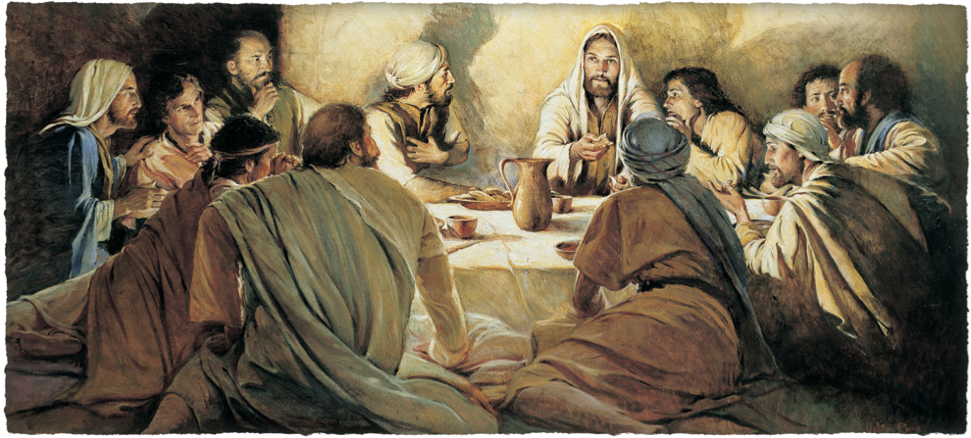
“Jesus, El Unico Camino Al Cielo”
YO SOY EL CAMINO
LA VERDA Y LA VIDA
El no Dijo,
Les enseñare el camino
Yo soy el camino
Tampoco dijo yo tengo la verdad
Yo soy La Verdad
No dijo Yo se donde esta la vida
Yo soy La Vida

Slide 10
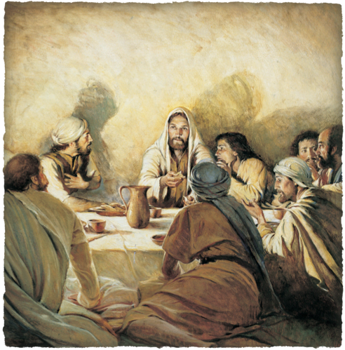
“Jesus, El Unico Camino Al Cielo”
YO SOY EL CAMINO
No Hay otro Camino - Hechos 4:12; 1 Tim 2:5
Es imposible ser salvo sin Jesucristo - (ningún ni nada en el mundo puede darle salvación, si no solo Jesus) -

Slide 11
“Jesus, El Unico Camino Al Cielo”
YO SOY LA VERDAD
Juan 1:17 Pues la ley por medio de Moisés fue dada, pero la gracia y la verdad vinieron por medio de Jesucristo -
Juan 8:32 y conoceréis la verdad, y la verdad os hará libres

Slide 12
“Jesus, El Unico Camino Al Cielo”
YO SOY LA VIDA
Jesus dijo, “Yo soy la resurrección y la vida; el que cree en mí, aunque esté muerto, vivirá." - Jn 11:25)

Slide 13
“Jesus, El Unico Camino Al Cielo”
YO SOY EL CAMINO
LA VERDA Y LA VIDA
porque si vivís conforme a la carne, moriréis; mas si por el Espíritu hacéis morir las obras de la carne, viviréis Rom 8:13
Por eso os dije que moriréis en vuestros pecados; porque si no creéis que yo soy, en vuestros pecados moriréis Jn 8:24

Slide 14
“Jesus, El Unico Camino Al Cielo”
YO SOY EL CAMINO
LA VERDA Y LA VIDA
Es muy Lamentablemente
Tengamos el Camino la Verdad
Y la Vida enfrente y no
(Marcos 16:15; 1 Tes 1:7,9)

